Slide 1
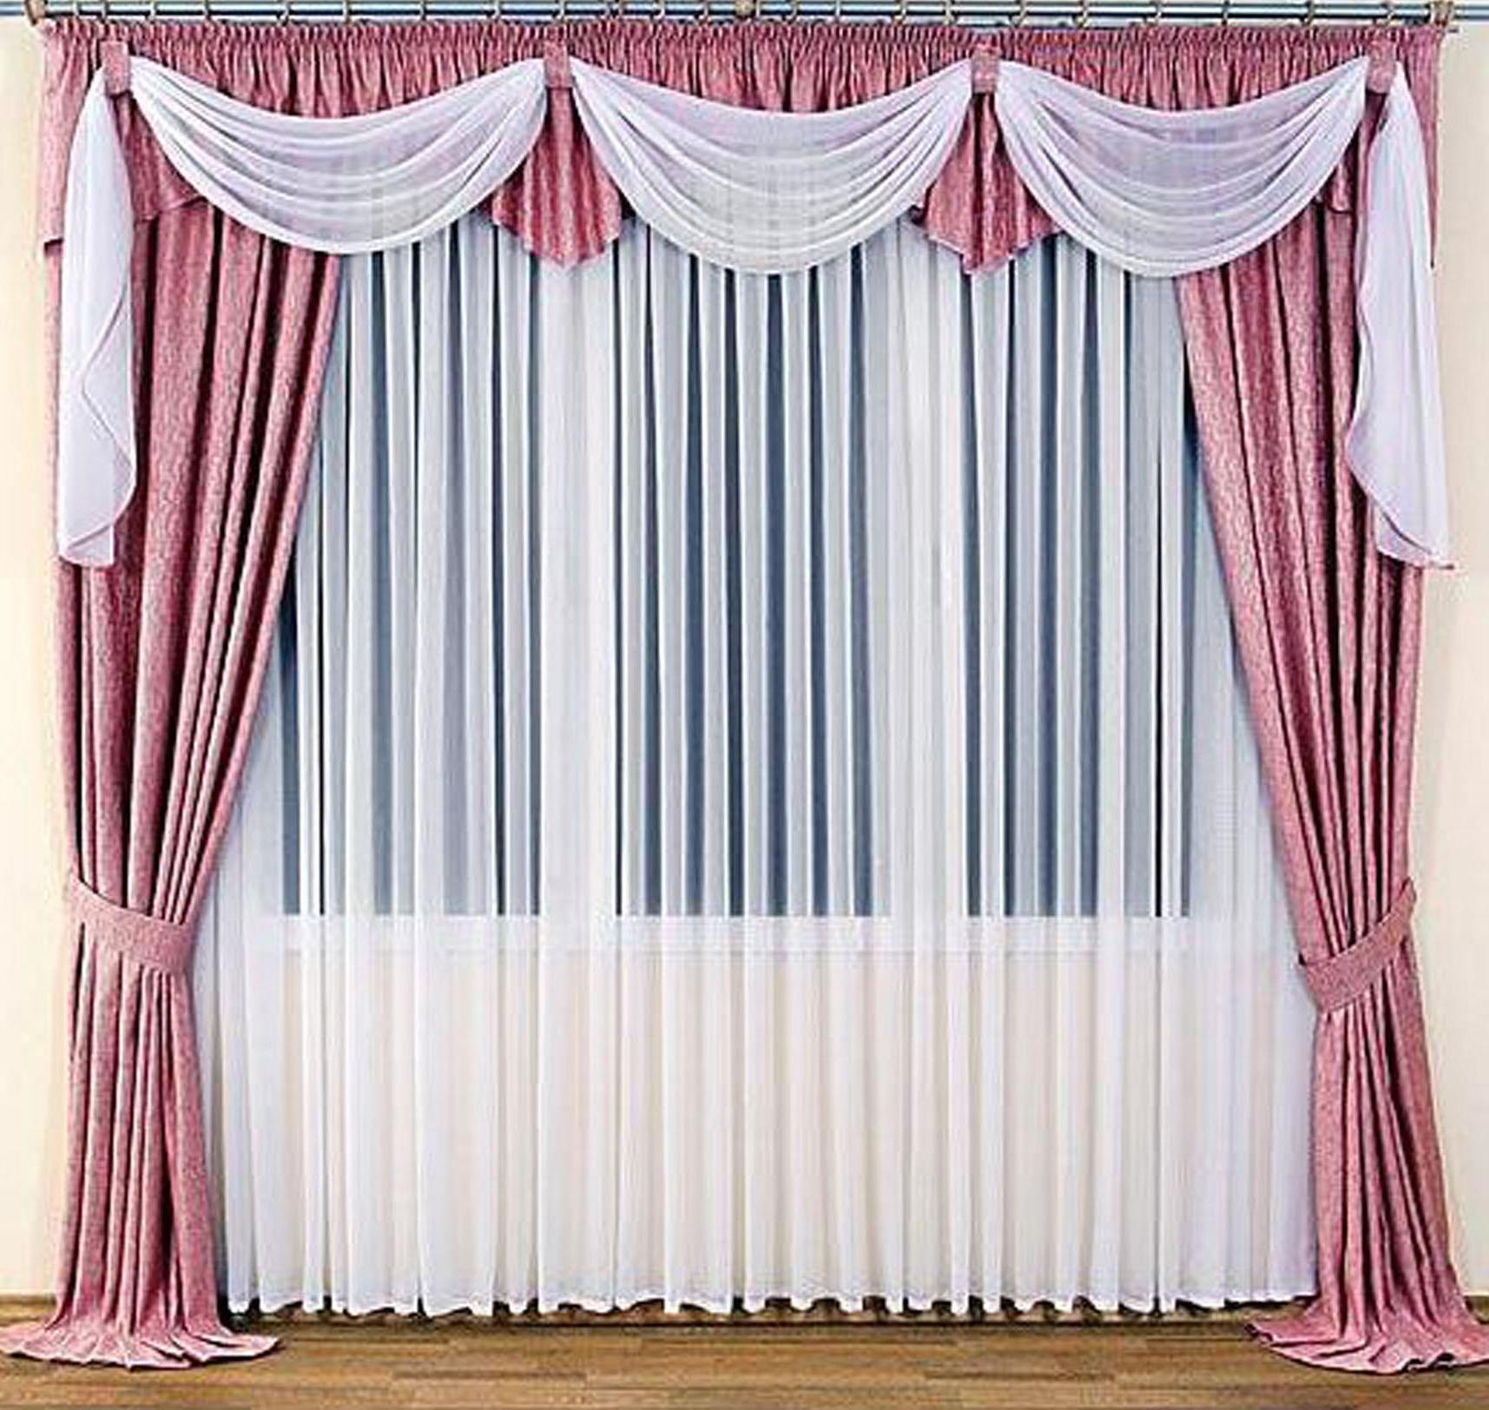
ক্লাশের সবাইকে ফুলেল শুভেচ্ছা

Slide 2
পরিচিতি
মোঃ আবুদাউদ সুমন
প্রভাষক ( অর্থনীতি)
টাপুরচর স্কুল এন্ড কলেজ
রৌমারী, কুড়িগ্রাম।
ই-মেইলঃ sumonict16@gmail.com
বিষয় : অর্থনীতি প্রথম পত্র
শ্রেণী : একাদশ-দ্বাদশ
অধ্যায় : চতুর্থ
সময় : ৪০ মিনিট
পিরিয়ড : ৪র্থ
তারিখ : ২৯/০৯/২০১৯ ইং
Notes:
‍‍‍‍‍‍‍‍‍”ধ্বংস তার জন্য যান আজকের দিনটি গতকালের চেয়ে উন্নত নয়” আল-হাদিস।

Slide 3
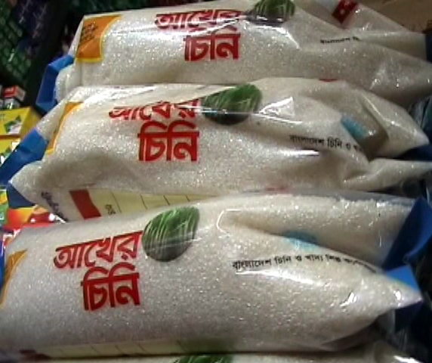
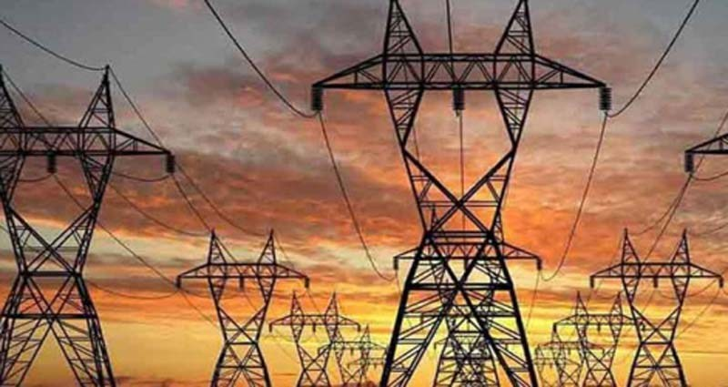
ছবিগুলো লক্ষ্য করো

Slide 4
পাঠ ঘোষণাঃ
একচেটিয়া বাজারে ফার্মের ভারসাম্য: (উৎপাদন ও দাম নির্ধারণ)

Slide 5
শিখনফল
একচেটিয়া বাজার কী তা বলতে পারতে ।
একচেটিয়া বাজারের অনুমিত শর্তগুলো লিখতে পারতে।
এ বাজারে ফার্মের ভারসাম্যের শর্তগুলো লিখতে পারবে।
মুনাফা নির্ধারণের জন্য অতিরিক্ত শর্ত ব্যাখ্যা বর্ণনা করতে পারবে।
চিত্রের সাহায্যে স্বাভাবিক মুনাফা, অস্বাভাবিক মুনাফা ও ক্ষতি স্বীকার করেও ভারসাম্য দাম ও পরিমান নির্ধারণ ব্যাখ্যা করতে পারবে।

Slide 6
একচেটিয়া বাজার
যে বাজারে একজন মাত্র উৎপাদক বা বিক্রেতা থাকে এবং দ্রব্যের কোন নিকট পরিবর্তক বা বিকল্প দ্রব্য থাকে না সেই বাজার কে একচেটিয়া বাজার বলে।
একচেটিয়া বাজারে কোনরুপ প্রতিদ্বন্দ্বিতা না থাকায় একচেটিয়া কারবারি দ্রব্যের দাম নির্ধারণের উপর বিশেষভাবে প্রভাব বিস্তার করতে সক্ষম হয়। একচেটিয়া কারবারির লক্ষ্য সর্বাধিক মুনাফা অর্জন করা।
লিংক

Slide 7
একক কাজ:
সময়: ৪ মিনিট
একচেটিয়া বাজার কাকে বলে?
লিংক

Slide 8
অনুমিত শর্ত: পূর্ণ প্রতিযোগিতামূলক বাজার নিম্নোক্ত অনুমিত শর্তের উপর প্রতিষ্ঠিত:
বাজারে একজন বিক্রেতা আর অসংখ্য ক্রেতা।
নিকট পরিবর্তক/ বিকল্প দ্রব্য নেই।
গড় আয় ও প্রান্তিক আয় রেখা বামদিক থেকে ডানদিকে নিম্নগামী এবং প্রান্তিক আয় রেখা গড় আয় রেখার নিচে অবস্থান করে।
উৎপাদক দামের উপর প্রভাব বিস্তার করতে পারে।

Slide 9
ভারসাম্যের শর্ত : একচেটিয়া কারবারি ভারসাম্য অর্জনের লক্ষ্যে দুটি শর্ত পালন করে:
প্রয়োজনীয় শর্ত : ফার্মের প্রান্তিক আয় ও প্রান্তিক ব্যয় পরষ্পর সমান হবে। অর্থাৎ MR=MC হবে।
পর্যাপ্ত শর্ত : ভারসাম্য বিন্দুতে, MC রেখার ঢাল> MR রেখার ঢাল হবে বা MC রেখা MR রেখাকে নিচের দিক থেকে ছেদ করে উপরে উঠবে।
অতিরিক্ত শর্ত: AC অবস্থানের উপর মুনাফার অবস্থা নির্ভর করে ।
দাম (P)= গড় ব্যয়(AC) হলে, ফার্ম স্বাভাবিক মুনাফা অর্জন করে।
P>AC হলে, ফার্ম অস্বাভাবিক মুনাফা অর্জন করে। এবং
P<AC বা AC>P> AVC হলে, ফার্ম ক্ষতি স্বীকার করে উৎপাদন করবে।

Slide 10
জোড়ার কাজ
প্রশ্ন: ১। একচেটিয়া বাজারের ভারসাম্যের শর্ত কি কি?
জোড়া ২। একচেটিয়া বাজারে কখন স্বাভাবিক মুনাফা অর্জন করে?

Slide 11
ফার্মের স্বল্পকালীন ভারসাম্য সংক্রান্ত তিনটি চিত্র নিম্নে উপস্থাপন করা হলো:
স্বাভাবিক মুনাফা: চিত্রে OQo উৎপাদন স্তরে e বিন্দুতে ভারসাম্যের প্রয়োজনীয় শর্ত MR=MC, পর্যাপ্ত শর্ত MC রেখার ঢাল > MR রেখার ঢাল এবং অতিরিক্ত শর্ত P=AC পালিত হয়। তাই e বিন্দুতে ফার্মের স্বাভাবিক মুনাফা অর্জিত হয়েছে। কারণ,
মোট আয়=দাম*উৎপাদনের পরিমান
মোট ব্যয়=গড় আয়*বিক্রয়ের পরিমান
সুতরাং মুনাফা$(π)$= মোট আয়(TR)-মোট ব্যয়(TC)=0
MC
P,C
AC
দাম/ব্যয়
a
Po
AR
e
MR
O
Q
Qo
উৎপাদনের বা বিক্রয়ের পরিমান

Slide 12
অস্বাভাবিক মুনাফা: চিত্রে OQ1 উৎপাদন স্তরে e বিন্দুতে ভারসাম্যের প্রয়োজনীয় শর্ত MR=MC, পর্যাপ্ত শর্ত MC রেখার ঢাল > MR রেখার ঢাল এবং অতিরিক্ত শর্ত P>AC পালিত হয়। তাই e বিন্দুতে ফার্মের অস্বাভাবিক মুনাফা অর্জিত হয়। অতিরিক্ত মুনাফার পরিমান$(π)$= মোট আয়(TR)-মোট ব্যয়(TC)
= OPoaQ1-Op1bQ1
=P1Poab পরিমান।
P,C
MC
AC
দাম/ ব্যয়
Po
a
P1
b
e
AR
MR
O
Q
Q1
উৎপাদনের বা বিক্রয়ের পরিমান

Slide 13
ক্ষতি বা লোকসান : চিত্রে OQ2 উৎপাদন স্তরে e বিন্দুতে ভারসাম্যের প্রয়োজনীয় শর্ত MR=MC, পর্যাপ্ত শর্ত MC রেখার ঢাল > MR রেখার ঢাল এবং অতিরিক্ত শর্ত AC>P>AVC শর্তও পালিত হয়। এক্ষেত্রে ফার্ম যদি উৎপাদন না করে তাহলে তাকে ac পরিমান স্থির খরচ বহন করতে হবে। কিন্তু উৎপাদন চালু রাখলে ক্ষতির পরিমান হ্রাস পাবে bc পরিমান। অর্থাৎ এ অবস্থায় উৎপাদন চালু রাখলে ক্ষতির পরিমান নির্ধারিত হয় ab পরিমান। স্বল্পকালে ফার্ম টিকে থাকার স্বপ্নে ক্ষতি স্বীকার করে অনেক সময় উৎপাদন চালু রাখে। তাই এখানে উৎপাদন করা না করার চেয়ে ভাল।
AC
MC
P,C
a
P2
দাম/ব্যয়
AVC
Po
b
P1
c
e
AR
MR
O
Q
Q2
উৎপাদনের বা বিক্রয়ের পরিমান

Slide 14
দলীয় কাজ
প্রশ্ন: ১। একচেটিয়া বাজার স্বাভাবিক মুনাফা কাকে বলে চিত্রটি অঙ্কন কর।
প্রশ্ন: ২। একচেটিয়া বাজার অস্বাভাবিক মুনাফা কাকে বলে চিত্রটি অঙ্কন কর।
প্রশ্ন: ৩। একচেটিয়া বাজার ক্ষতি বা লোকসানের চিত্রটি অঙ্কন কর।

Slide 15
মূল্যায়ন
একচেটিয়া বাজার কি?
একচেটিয়া বাজারের অনুমিত শর্তগুলো বল?
একচেটিয়া বাজারে ফার্ম কখন অস্বাভাবিক মুনাফা অর্জন করে?

Slide 16
বাড়ীর কাজ:
পূর্ণ প্রতিযোগিতা ও একচেটিয়া বাজারের মধ্যে পার্থক্য?

Slide 17
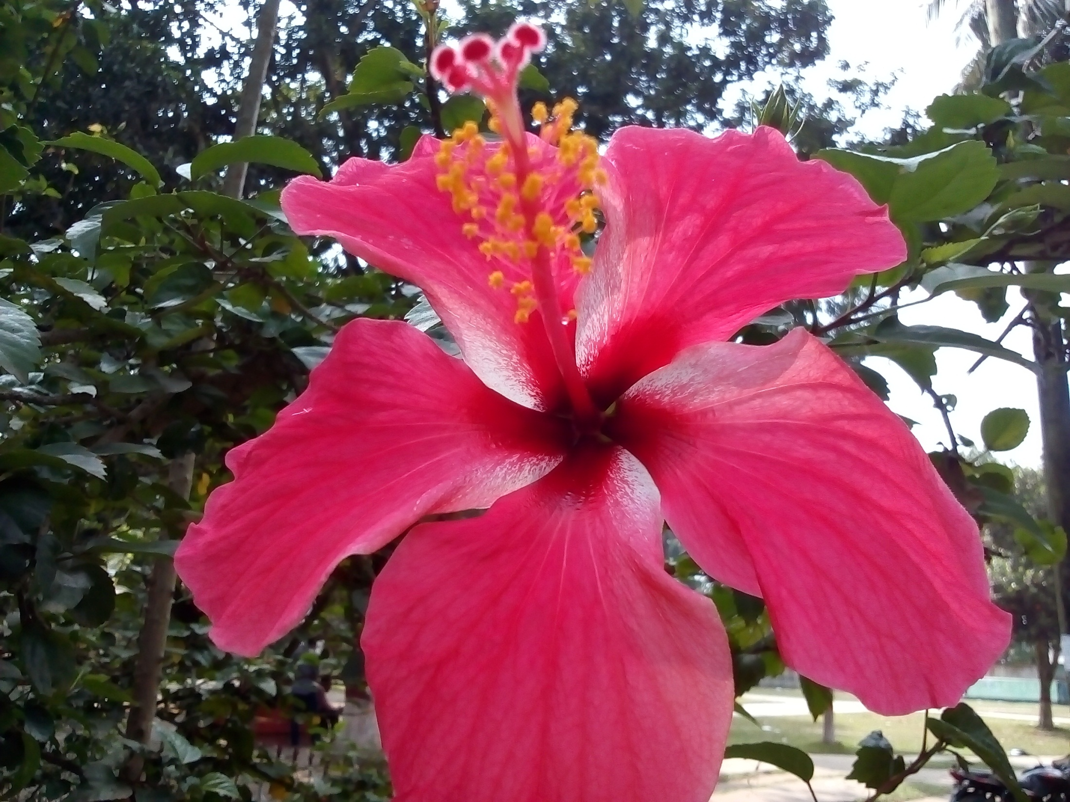
ধন্যবাদ।

